Slide 1

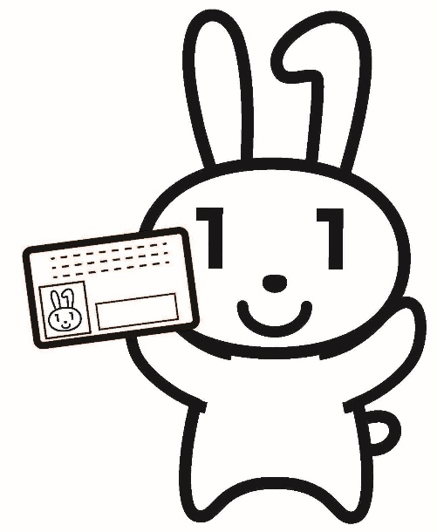





国民健康保険に
ご加入されている方のお手元の健康保険証の有効期限は
２０２５年７月３１日に満了となります。
健康保険証の有効期限が切れたあとは、
マイナ保険証か資格確認書
で医療機関・薬局にて受付をしてください。
従来の健康保険証は新たに発行されなくなり、
マイナ保険証を基本とするしくみに移行しています。
マイナ保険証を使ってる人はどうしたらいいの？
ぜひ、そのままお使いください！
マイナ保険証でないと受診等できないの？
マイナ保険証をお持ちでない方には、申請によらず資格確認書が交付されます。
また、マイナ保険証をお持ちの方でも、マイナ保険証での受付が困難な方は、加入している医療保険者に申請すれば資格確認書を取得できます。親族等の法定代理人や介助者等による代理申請も可能です。
まずはマイナンバーカードを持っているか
ご確認ください！
マイナ保険証の準備はできていますか？
いまのうちに確認しましょう！
次の
ページへ

Slide 2

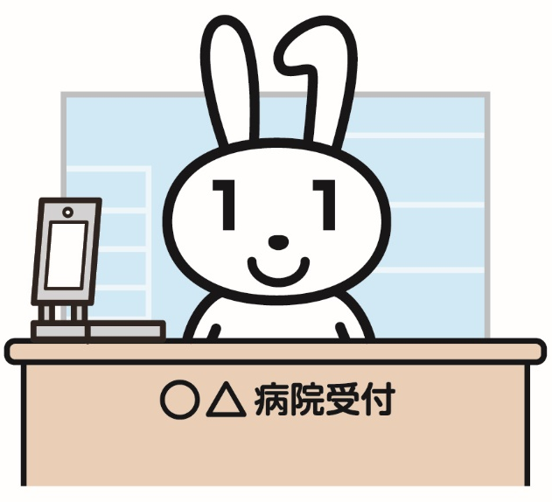

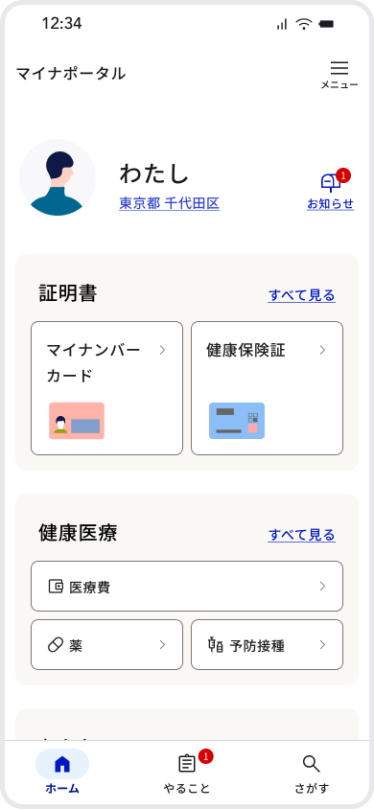
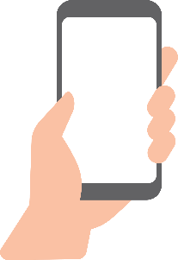

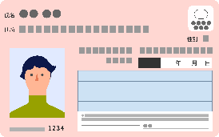
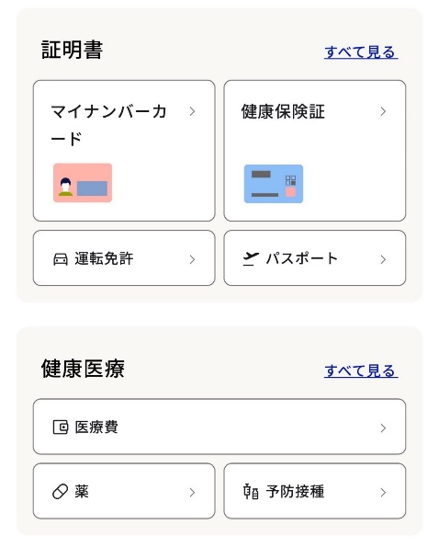

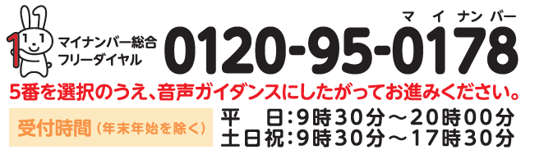
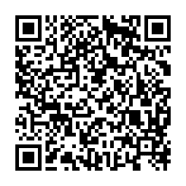

マイナンバーカードを健康保険証として
使うために利用登録をしておきましょう！
ご自身の登録状況がわからないときは
医療機関等の受付窓口に設置されている顔認証付きカードリーダーにマイナンバーカードを置くと、利用登録が済んでいない方には、その場で利用登録の案内がされます。
受付に使用する顔認証付きカードリーダーの操作方法など、
何かわからないことがあれば、受付の職員にお気軽にお声かけください。
他の方法で確認したいときは
１
・ スマートフォン
・ マイナンバーカード
を用意します
２
「マイナポータル（モバイルアプリ）」にログインします。
３
「健康保険証」を押します
４
「未登録」もしくは「登録済み」と表示されるのでご自身の登録状況をご確認ください
マイナンバーカードの保険証利用についてもっと知りたい方はこちら

